Slide 1

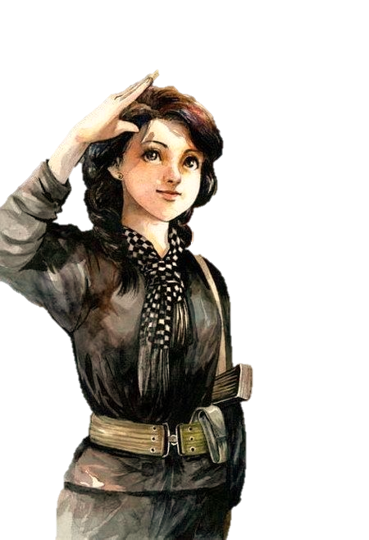
PHÒNG GIÁO DỤC VÀ ĐÀO TẠO QUẬN LONG BIÊN
TRƯỜNG TIỂU HỌC PHÚC LỢI
TẬP ĐỌC
CÔNG VIỆC ĐẦU TIÊN
Theo HỒI KÍ CỦA BÀ NGUYỄN THỊ ĐỊNH
(Văn Phác ghi)

Slide 2
MỤC TIÊU
- Hiểu các từ ngữ khó trong bài, diễn biến của truyện.
- Đọc diễn cảm bài văn.
- Hiểu nguyện vọng, lòng nhiệt thành của một phụ nữ dũng cảm muốn làm việc lớn, đóng góp công sức cho cách mạng.

Slide 3
LUYỆN ĐỌC
TÌM HIỂU BÀI
ĐỌC DIỄN CẢM

Slide 4
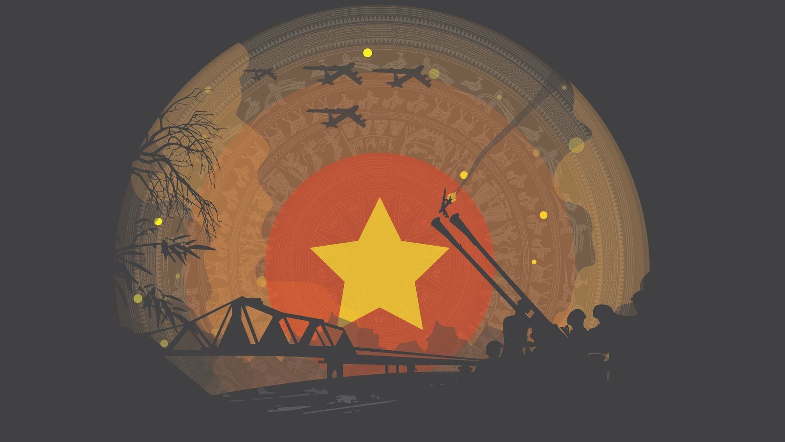
TIÊU CHÍ ĐỌC VÀ NHẬN XÉT
TIÊU CHÍ
Bình thường
Tốt
Rất tốt
Đọc đúng tiếng, đúng từ,
lưu loát, mạch lạc
1
2
3
Ngắt, nghỉ hơi đúng ở các dấu câu, cụm từ rõ nghĩa
1
2
3
Cường độ đọc, tốc độ đọc đạt yêu cầu
1
2
3

Slide 5
CÔNG VIỆC ĐẦU TIÊN
Một hôm, anh Ba Chẩn gọi tôi vào trong buồng, đúng cái nơi anh giao việc cho ba tôi ngày trước. Anh lấy từ mái nhà xuống bó giấy lớn, rồi hỏi tôi:
- Út có dám rải truyền đơn không?
Tôi vừa mừng vừa lo, nói:
- Được, nhưng rải thế nào anh phải chỉ vẽ, em mới làm được chớ!
Anh Ba cười, rồi dặn dò tôi tỉ mỉ. Cuối cùng, anh nhắc:
- Rủi địch nó bắt em tận tay thì em một mực nói rằng có một anh bảo đây là giấy quảng cáo thuốc. Em không biết chữ nên không biết giấy gì.

Slide 6
CÔNG VIỆC ĐẦU TIÊN
Nhận công việc vinh dự đầu tiên này, tôi thấy trong người cứ bồn chồn, thấp thỏm. Đêm đó, tôi ngủ không yên, lục đục dậy từ nửa đêm, ngồi nghĩ cách giấu truyền đơn. Khoảng ba giờ sáng, tôi giả đi bán cá như mọi hôm. Tay tôi bê rổ cá, còn bó truyền đơn thì giắt trên lưng quần. Tôi rảo bước và truyền đơn cứ từ từ rơi xuống đất. Gần tới chợ thì vừa hết, trời cũng vừa sáng tỏ.
Độ tám giờ, nhân dân xì xào ầm lên: “Cộng sản rải giấy nhiều quá!”
Mấy tên lính mã tà hớt hải xách súng chạy rầm rầm.

Slide 7
CÔNG VIỆC ĐẦU TIÊN
Về đến nhà, tôi khoe ngay kết quả với anh Ba. Anh tôi khen:
- Út làm khá lắm, cứ làm như vậy rồi quen, em ạ!
Lần sau, anh tôi lại giao rải truyền đơn tại chợ Mỹ Lồng. Tôi cũng hoàn thành. Làm được một vài việc, tôi bắt đầu ham hoạt động. Tôi tâm sự với anh Ba:
- Em chỉ muốn làm thật nhiều việc cho Cách mạng. Anh cho em thoát li hẳn nghe anh!
Theo HỒI KÍ CỦA BÀ NGUYỄN THỊ ĐỊNH
(Văn Phác ghi)

Slide 8



CHIA ĐOẠN
Đoạn 1: Từ đầu đến Em không biết chữ nên không biết giấy gì.
Đoạn 2: Tiếp theo đến Mấy tên lính mã tà hớt hải xách súng chạy rầm rầm.
Đoạn 3: Phần còn lại.

Slide 9

LUYỆN ĐỌC
GIẢI NGHĨA TỪ
Tờ giấy nhỏ có nội dung tuyên truyền chính trị.
rời gia đình để tham gia tổ chức cách mạng
chứ
(tiếng Nam Bộ)
không may
Nguyễn Thị Định
Ba Chẩn
truyền đơn
truyền đơn
chờ
hớt hải
rủi
xách súng
lính mã tà
thoát li
Notes:
Click vào các từ để xem phần giải nghĩa. Nhấn vào phần giải nghĩa (khung xanh dương) để nó biến mất.

Slide 10
LUYỆN ĐỌC
TÌM HIỂU BÀI
ĐỌC DIỄN CẢM

Slide 11

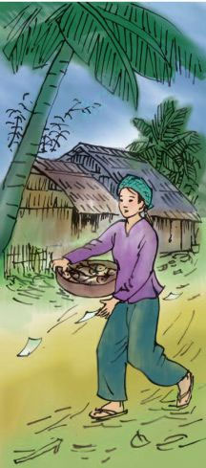
Câu 1: Công việc đầu tiên anh Ba giao cho chị Út là gì?
Công việc đầu tiên anh Ba giao cho chị Út là rải truyền đơn.

Slide 12
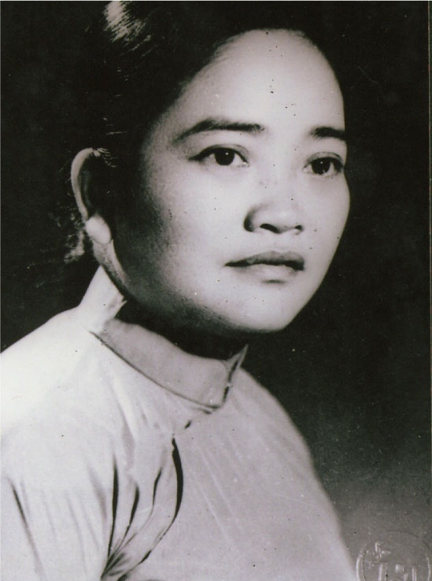
Câu 2: Những chi tiết nào cho thấy chị Út rất hồi hộp khi nhận công việc đầu tiên này?
- Út bồn chồn, thấp thỏm, ngủ không yên.
- Nửa đêm, chị ngồi dậy nghĩ cách giấu truyền đơn.

Slide 13
Câu 3: Chị Út đã nghĩ ra cách gì để rải hết truyền đơn?
- Ba giờ sáng, chị giả đi bán cá như mọi bận.
- Tay bê rổ cá, bó truyền đơn giắt trên lưng quần.
- Chị rảo bước, truyền đơn từ từ rơi xuống đất.
- Gần tới chợ thì vừa hết, trời cũng vừa sáng tỏ.

Slide 14
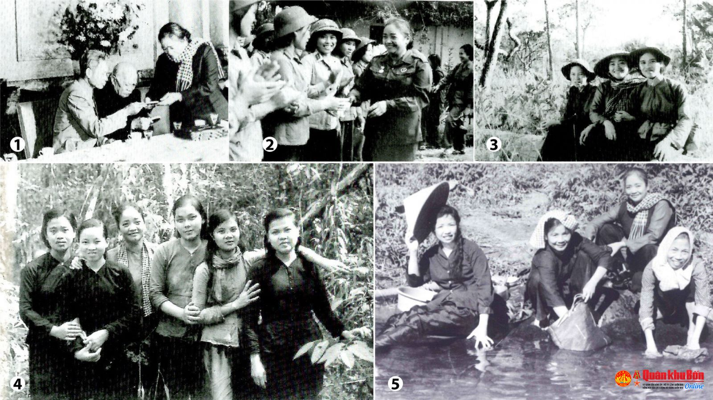
Câu 4: Vì sao chị Út muốn được thoát li?
Vì Út yêu nước, ham hoạt động, muốn làm được thật nhiều việc cho cách mạng.

Slide 15
NộI dung
Bài văn nói lên nguyện vọng và lòng nhiệt thành của 1 phụ nữ dũng cảm, muốn làm việc lớn, đóng góp sức mình cho cách mạng.

Slide 16
LUYỆN ĐỌC
TÌM HIỂU BÀI
ĐỌC DIỄN CẢM

Slide 17
TIÊU CHÍ ĐỌC VÀ NHẬN XÉT
TIÊU CHÍ
Bình thường
Tốt
Rất tốt
Đọc đúng tiếng, đúng từ,
lưu loát, mạch lạc
1
2
3
Ngắt, nghỉ hơi đúng ở các dấu câu, cụm từ rõ nghĩa
1
2
3
Cường độ đọc, tốc độ đọc đạt yêu cầu, diễn cảm
1
2
3

Slide 18
LUYỆN ĐỌC DIỄN CẢM
Anh lấy từ mái nhà xuống bó giấy lớn, rồi hỏi tôi:
- Út có dám rải truyền đơn không?
Tôi vừa mừng vừa lo, nói:
- Được, nhưng rải thế nào anh phải chỉ vẽ, em mới làm được chớ!
Anh Ba cười, rồi dặn dò tôi tỉ mỉ. Cuối cùng, anh nhắc:
- Rủi địch nó bắt em tận tay thì em một mực nói rằng có một anh bảo đây là giấy quảng cáo thuốc. Em không biết chữ nên không biết giấy gì.
Notes:
Nhấn giọng ở các từ được làm nổi bật.

Slide 19

MỤC TIÊU
- Đọc lưu loát, diễn cảm bài văn.
- Hiểu các từ ngữ khó trong bài, diễn biến của truyện.
- Hiểu nguyện vọng, lòng nhiệt thành của một phụ nữ dũng cảm muốn làm việc lớn, đóng góp công sức cho cách mạng.

Slide 20
DẶN DÒ
- Luyện đọc lại bài.
- Chuẩn bị bài "Bầm ơi!", SGK/130.

Slide 21
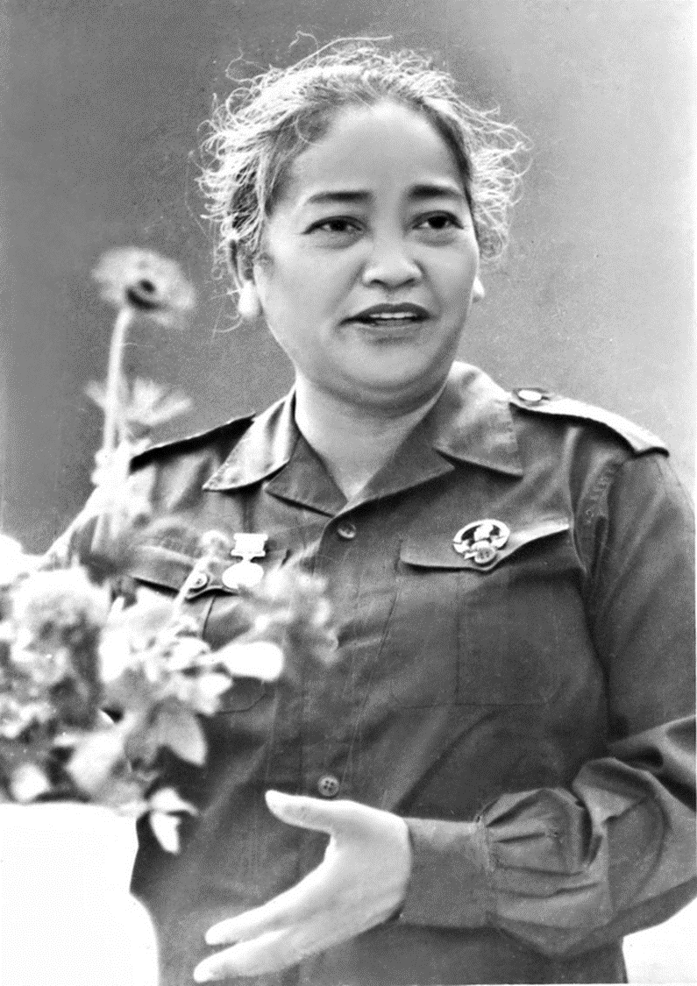
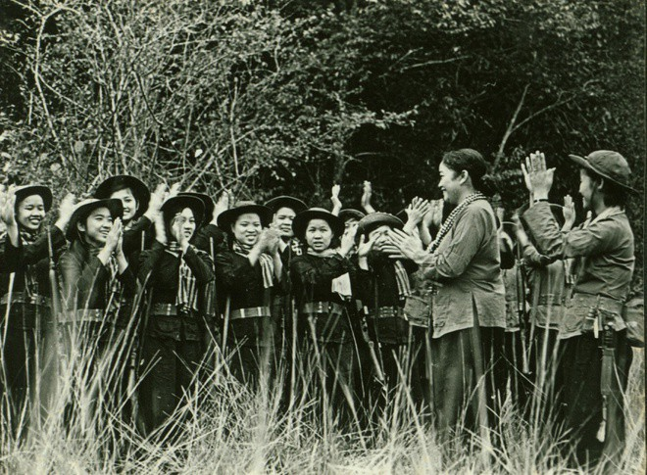
Nguyễn Thị Định
(1920 - 1992)
Thiếu tướng, Anh hùng Lực lượng vũ trang, Phó Tư lệnh Quân Giải phóng miền Nam Việt Nam. Phó Chủ tịch Hội đồng Nhà nước; tên tuổi bà gắn liền với phong trào đồng khởi và "đội quân tóc dài" được khai sinh từ Bến Tre, quê hương bà.
Notes:
Nhấn vào hình hoạt hình để về slide giải nghĩa từ.

Slide 22
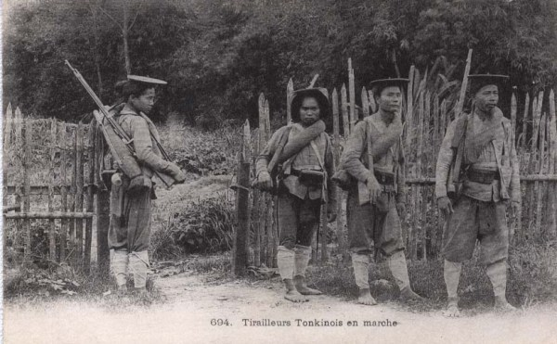
Lính mã tà (tiếng Nam Bộ): cảnh sát thời Pháp thuộc.
Notes:
Nhấn vào hình hoạt hình để về slide giải nghĩa từ.

